Slide 1

An Introduction To My Website Page
自制网站介绍
网安1903 徐子川

Slide 2
目录
01
主要页面
CONTENTS
02
使用技术

Slide 3
主要页面
Main Page
Index.html
PART.01

Slide 4
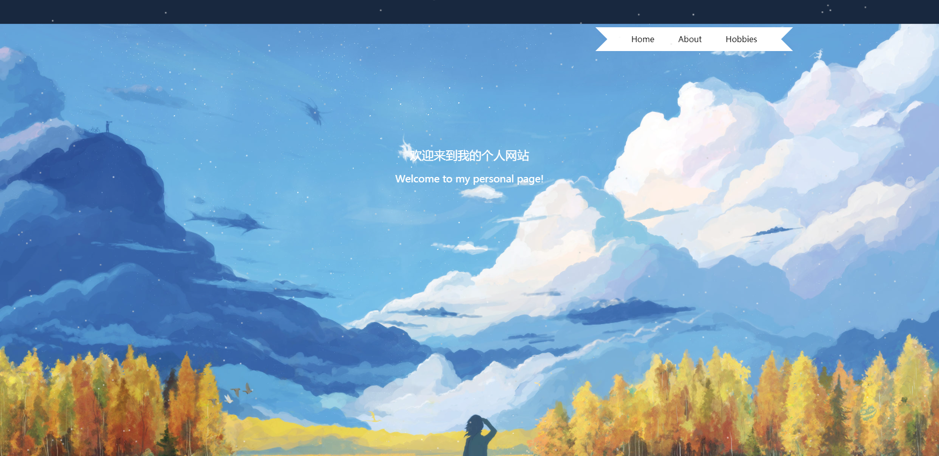
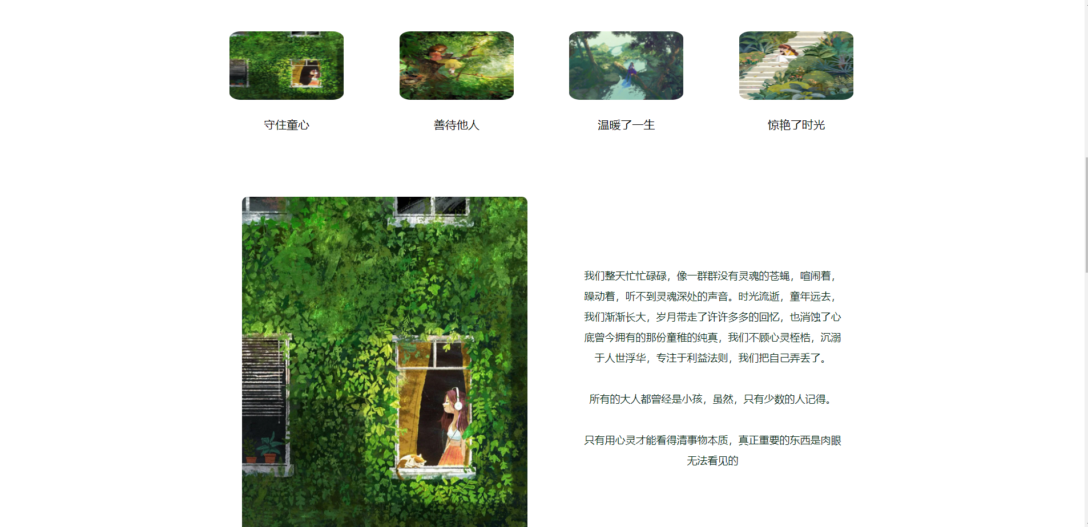
主页部分
home
主要是展示了主页部分，设计了比较简洁的界面和排版，主要元素是图片，动态粒子，以及右上角的标签切换页面。

Slide 5

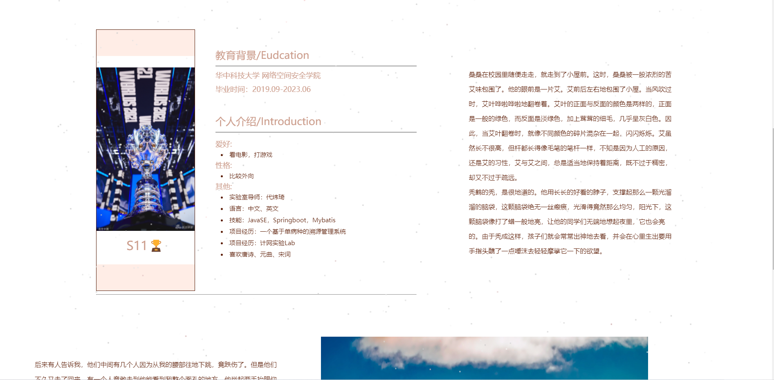
主页部分
about
主要是展示了关于页部分，设计了比较简洁的界面和排版，主要元素是图片，动态粒子，以及右上角的标签切换页面，这里介绍了我的个人信息，以及一些图片和文字片段的展示。

Slide 6
主页部分
about
主要是展示了关于页部分，设计了比较简洁的界面和排版，主要元素是图片，动态粒子，以及右上角的标签切换页面，这里介绍了我的个人信息，以及一些图片和文字片段的展示。

Slide 7
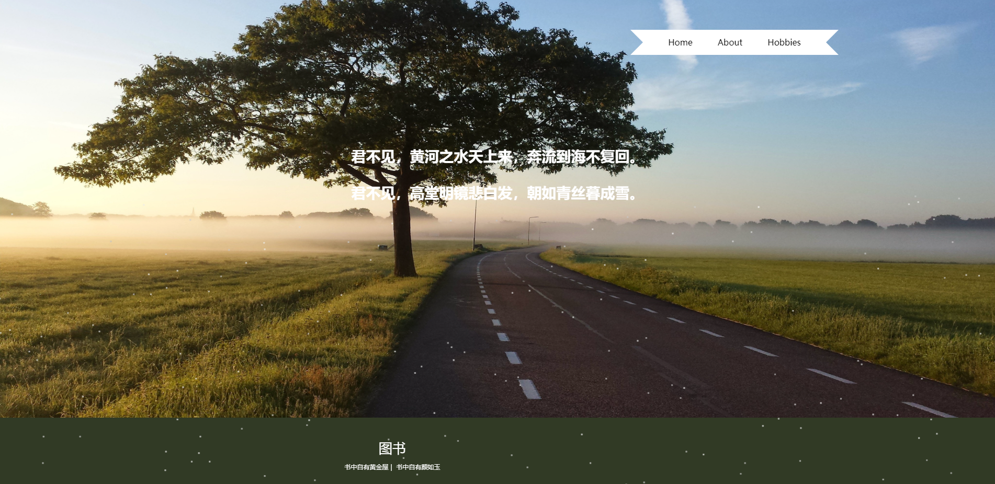
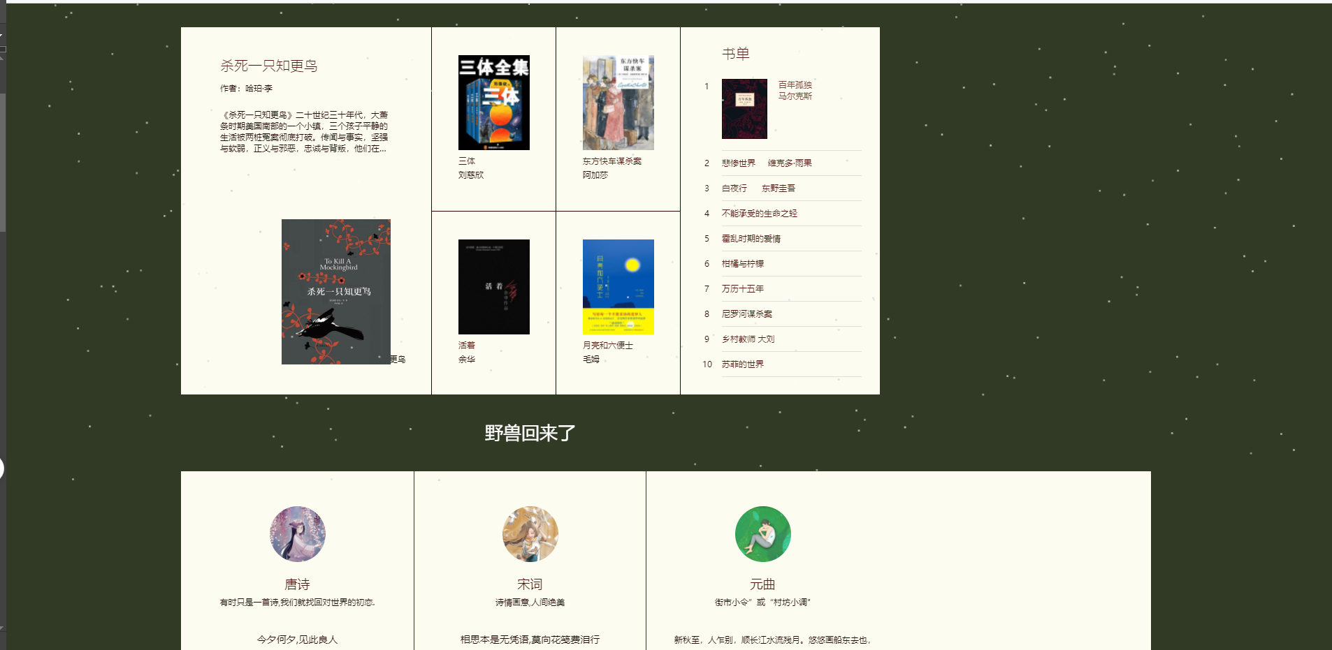
主页部分
hobbies
主要是展示了爱好页部分，设计了比较简洁的界面和排版，主要元素是图片，动态粒子，以及右上角的标签切换页面，这里介绍了我的喜爱的图书，并且设置了超链接可以点到对应图书的页面，这里由于篇幅限制就不展示了。

Slide 8
使用技术
Used Tech
PART.02

Slide 9
工作进度
B
H
A
C
html
高级标签，如<iframe>嵌入html
html
基础标签，如<img>
html
进阶标签，如<a>引入超链接
css
基础样式，让html更好看

